Slide 1











-
-
?
Notes:
`

Slide 2




Khởi động

Slide 3
TRÒ CHƠI: TIẾP SỨC

Slide 4
Bài viết:
VIẾT THƯ THĂM HỎI
Hoạt động 1: Nhận xét

Slide 5
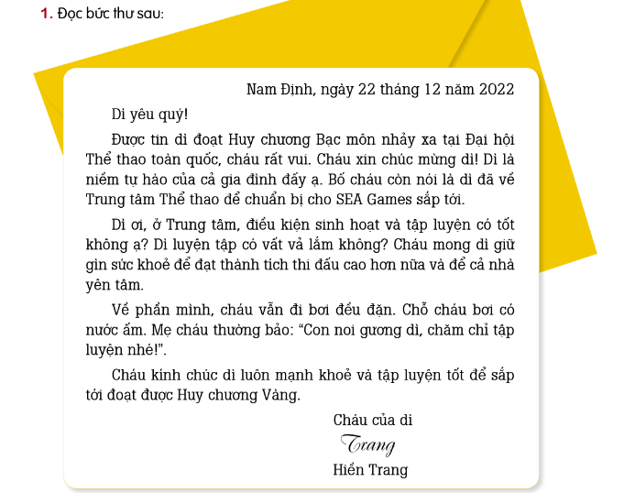
Bài viết:
VIẾT THƯ THĂM HỎI

Slide 6
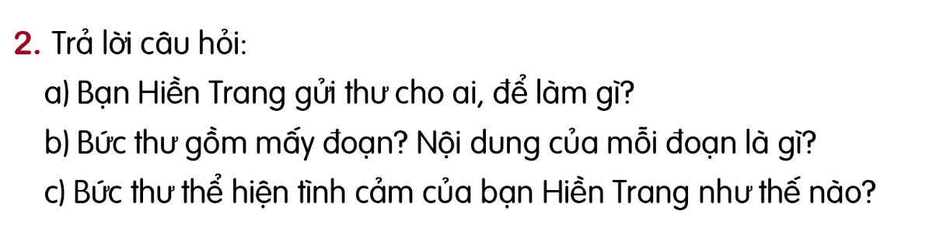
Bài viết:
VIẾT THƯ THĂM HỎI
Hoạt động 1: Nhận xét
Thảo luận nhóm 4

Slide 7
a, Bạn Hiền Trang gửi thư cho ai, để làm gì?
Bạn Hiền Trang gửi thư cho dì, để chúc mừng dì mới đạt Huy chương Bạc môn nhảy xa tại Đại hội Thể thao toàn quốc, thăm hỏi dì về đời sống và việc tập luyện ở Trung tâm Thể thao.

Slide 8
b, Bức thư gồm mấy đoạn? Nội dung của mỗi đoạn là gì?
Bức thư gồm 5 đoạn. Đoạn 1 là lời chào, đoạn 2 là chúc mừng của Hiền Trang, đoạn 3 là hỏi thăm sức khỏe của dì, đoạn 4 là nêu tình hình của bản thân Hiền Trang, đoạn 5 là lời chúc tới dì.

Slide 9
c, Bức thư thể hiện tình cảm của bạn Hiền Trang như thế nào?
Bức thư thể hiện tình cảm của bạn Hiền Trang rất yêu quý dì.

Slide 10
Bài viết:
VIẾT THƯ THĂM HỎI
Hoạt động 1: Nhận xét
Hoạt động 2: Rút ra bài học

Slide 11
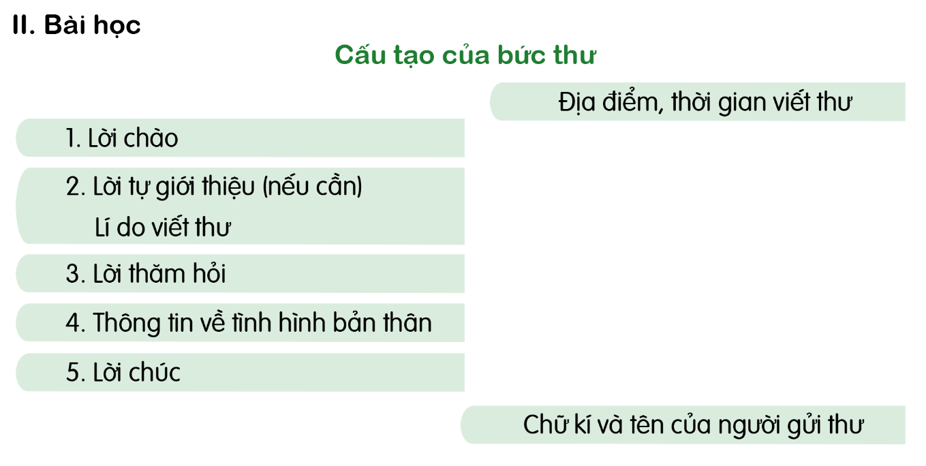

Slide 12

LUYỆN TẬP

Slide 13
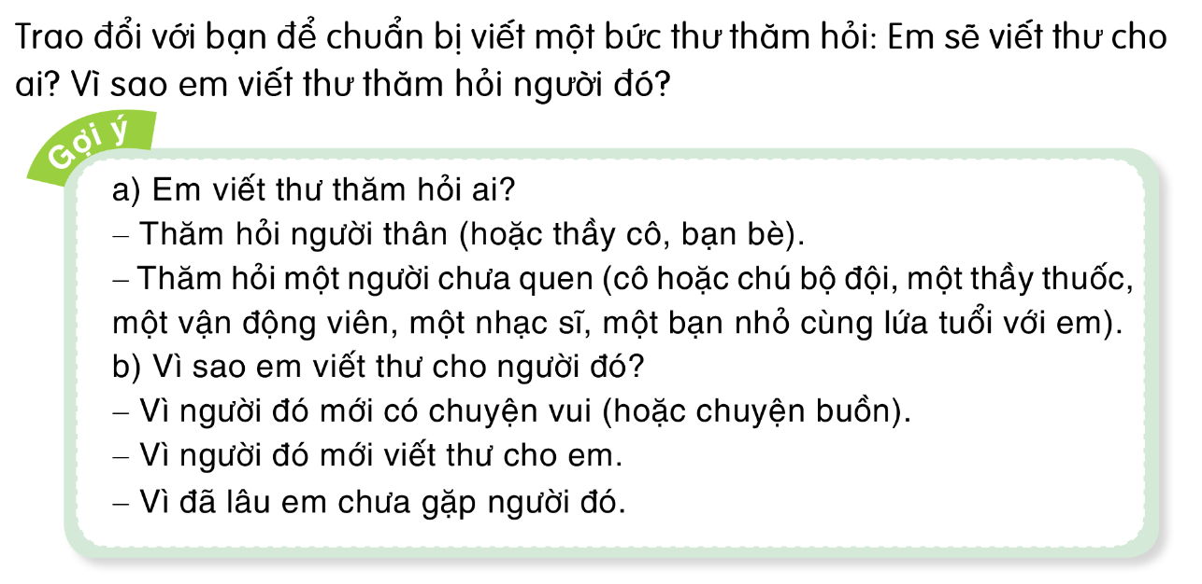
Bài viết:
VIẾT THƯ THĂM HỎI

Slide 14
Thảo luận nhóm 2

Slide 15
Chia sẻ trước lớp

Slide 16
VẬN DỤNG

Slide 17
Em đã viết thư cho người nào chưa? Vì sao em viết thư cho người đó?

Slide 18
Chúc các em học tập tốt!

